Slide 1
پایه دهم انسانی
فصل دوم
درس اقتصاد
نقش دولت در اقتصاد چیست؟
درس ششم
تهیه کننده: مظفری

Slide 2
نقشه راه
می دانیم که در عرصۀ اقتصاد دو بازیگر اصلی وجود دارد.
خانوار
شرکت
نکته ای که در این درس به دنبال آن هستیم این است که بازی اقتصاد نیازمند یک داور است که به آن دولت می گویند
دولت با عملکرد درست خود می تواند تخصیص های بهینه ای برای اقتصاد به وجود آورد.
1- نقش دولت را در یک اقتصاد بازاری درک کنیم و به خوبی بیان کنیم.
در پایان این درس می توانیم:
2- درآمد دولت و انواع مالیات ها را شناسایی کنیم
3- نقش مالیات را در اقتصاد توضیح دهیم.

Slide 3
طرح مسئله
فرض کنید شرکت کسب و کاری را طراحی کرده اید و می خواهید عملاً وارد فعالیت شوید.
گام اول کسب مجوزهای لازم را برای فعالیت اقتصادی از دولت و از این طریق دولت می تواندبه کسب وکار نظارت کند.
چرا ما مجبوریم برای کسب و کار هایمان با دولت هماهنگ باشیم؟
دولت چرا باید در فعالیت اقتصادی ما نظارت کند؟
دولت علاوه بر وظایف نظارتی، مسئول ارائۀ کالاها و خدمات عمومی هم هست.
مثل احداث جاده و پل مدرسه ، بیمارستان و .....
تأمین بهداشت و امنیت و ......
دولت
چه کسی باید این کالاهای عمومی را برای مردم فراهم کند؟

Slide 4
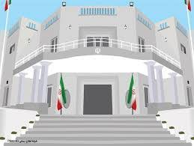
1- بهبود عملکرد بازار
وظایف دولت
2- ارائه کالاهای عمومی
1- بهبود عملکرد بازار:
دولت قوانینی وضع می کند کار خریداران و فروشندگان راحت می شود
مانع آسیب رسیدن به مبادلات می شود
مانع ایجاد تداخل در خرید و فروش می شود
دولت مانند یک داور عمل می‌کند
زیرا
حضور دولت باعث می شود که افراد حقوق یکدیگر را پایمال نکند
با تعریف و اجرای حقوق مالکیت امنیت خرید و فروش و مبادلات را تامین می‌کند

Slide 5
دولت اجازه نمی‌دهد تا زمانی که فروشنده اثبات نکند که مالک واقعی چیزی است آن را بفروشد
دولت حمایت می کنداز حقوق مالکیت و اجرای قراردادها
با وضع یک سری قوانین سعی می‌کند تا اطلاعات و آگاهی های لازم را در اختیار افراد قرار دهد تا بتوانند با امنیت بیشتری مبادله کنند
2) ارائه کالاهای عمومی:
کالاهایی هستند که هیچ کس مالک آنها نیست و نمی تواند دیگران را از استفاده آنها منع کند
کالاهای عمومی:
مانند بوستان ها خیابان ها پل ها ، بیمارستانهاو غیره

Slide 6
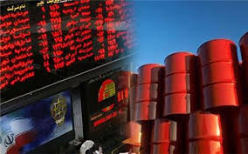
منابع تامین مالی دولت
2- سایر درآمدهای دولت
1- مالیات ها
دولت برای ارائه کالا و خدمات عمومی نیاز به یک منبع مالی دارد این منبع مالی شامل مالیات ها و یکسری درآمدهای دولت می شود
دولت برای فراهم کردن کالاهای عمومی از مردم مالیات می گیرد
مالیات دو هدف اصلی دارد
2- می‌تواند به عنوان تشویق و تنبیه رفتار مردم را کنترل کنند
1- افزایش درآمد دولت
به طور مثال برای کاهش استفاده از سیگار افزایش مالیات را وضع می کند و برای افزایش مصرف شیر مالیات را کاهش می دهد یا به عبارتی « یارانه »وضع می کند.و از برخی فعالیتهای مهم جامعه مانند مؤسسات نگهداری معلولین مالیات دریافت نمی شود.

Slide 7
1- مالیات مستقیم
در کشور ما در یک دسته بندی کلی دو نوع مالیات گرفته می شود:
2- مالیات غیر مستقیم
تفاوت مالیات مستقیم و غیر مستقیم:
در مالیات مستقیم فرد باید مبلغی را به عنوان مالیات بابت ثروت ودارایی و درآمد شخصی خود بپردازد
حقوق،درآمد اصناف،درآمد کشاورزی و.....
ماشین، زمین و خانه و ...
ولی در مالیات غیر مستقیم مالیات بخشی از قیمت کالا است که از مشتری گرفته می شود
مثلاً شخصی برای خریدکالایی که قیمت آن2000 است 2400تومان به فروشنده پرداخت میکند یعنی 400تومان اضافه پرداخت شده که این مبلغ همان مالیات کالای خریداری شده است که شخص به فروشنده پرداخته است

Slide 8
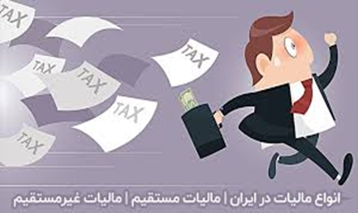
انواع مالیات
مالیات غیر مستقیم
مالیات مستقیم
مالیات بر ارزش افزوده
مالیات برمصرف
عوارض گمرکی و خدماتی
مالیات بر درآمد
مالیات بر دارایی
مالیات بر دارایی
مالیات مستقیم
اساس و مبنای مالیات بر دارایی، ثروت مؤدی (پرداخت کنندۀ مالیات) است
مهم ترین نوع مالیات بر دارایی مالیات بر ارث است
وقتی اموال شخص متوفی قرار است به وراث او منتقل شود، دولت از دارایی و ثروت درحال انتقال مالیات میگیرد.

Slide 9
درآمد افراد و شرکتها و( نه ثروت آنها) مبنای مالیات است.
مالیات مستقیم
مالیات بر درآمد اشخاص مهم ترین نوع مالیات است.
مالیات بر درآمد
درمالیات بر درآمد از هر کدام از انواع درآمدها جداگانه مالیات دریافت می شود .
مثلاً شخصی ممکن است هم کارمند باشدکه درآمد ماهیانه دارد و هم ممکن است خانه ای داشته باشد که آن را اجاره می دهد و از این طریق درآمد کسب می کند پس باید برای هر دو درآمد کسب شده مالیات بدهد (یعنی مالیات بر حقوق و مالیات بر درآمد املاک)
اقسام مالیات بر درآمد
مالیات بر درآمد اتفاقی
مالیات بر درآمد حقوق
مالیات بر درآمد کشاورزی و دامپروری
مالیات بر درآمد املاک
مالیات بر درآمد مشاغل

Slide 10
مهم ترین انواع مالیات های غیرمستقیم که در کشور ما اجرا و اعمال میشوند، عبارت اند از: 1- عوارض گمرکی و خدماتی 2- مالیات بر مصرف 3- مالیات بر ارزش افزوده.
1- حقوق و عوارض گمرکی و خدماتی
مالیات هر کشور بر صادرات و واردات است که «تعرفه های گمرکی» نیز شناخته میشود
این نوع از مالیات ها، تابع سیاست های کلان بازرگانی و شرایط اقتصادی کشورها هستند
معمولاً برای حمایت از صنایع داخلی وضع می شوند.
(مثلا برای اینکه صنعت خودرو در کشور فرصت رشد داشته باشد روی واردات خودروهای خارجی تعرفه یا مالیات وضع می کنند در این حالت ورود خودروهای خارجی به داخل کشور کمتر است و صنعت خودروی کشور رقیبی ندارد و فرصت این را دارد تا پیشرفت کند.)
این دسته از مالیاتهاممکن است براساس قیمت و ارزش کالاها یا براساس ویژگیها و مشخصات آنها (مانند حجم، وزن و ...) تعیین و دریافت می شود.
انواع عوارض درج شده در قبض های شهرداری مالیات تلقی میشود. شهرداری در مقابل خدماتی که ارائه میکند، وجوهی مانند عوارض خودرو یا عوارض نوسازی و دفع پسماند دریافت میکند

Slide 11
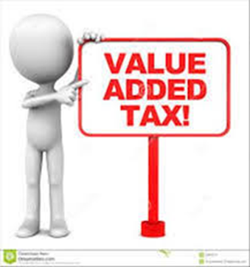
مالیاتی است که مصرف کنندگان کالاهای خاص هنگام خرید کالا همراه با قیمت کالا باید بپردازد
2- مالیات بر مصرف:
هرچه میزان بیشتری از آن کالا مصرف کنید، درنهایت مالیات بیشتری نیز پرداخت میکنید.
اگرچه این نوع مالیات نهایتاً به وسیلۀ مصرف کنندۀ نهایی پرداخت میشود، اما وظیفۀ قانونی پرداخت آن به عهدۀ تولیدکنندگان و فروشندگان است.
به مالیات بر مصرف، انواع بسیار زیادی دارد که بارزترین نمونۀ آن در ایران، مالیات بر مشروبات غیرالکلی ماشینی و مالیات بر دخانیات است.
مالیات بر ارزش افزوده
مالیاتی که از تفاوت ارزش بین کالا و خدمات عرضه شده با ارزش کالا و خدمات خریداری شده در دوره ای مشخص گرفته می شود
مالیاتی چند مرحله‌ای است که در هر یک از مراحل تولید مبلغی از این مالیات تعیین و تکمیل می‌شود تا مصرف کننده نهایی، مالیات نهایی محاسبه شده بر حسب ارزش افزوده را پرداخت کند
مالیاتی است که وقتی ارزشی به کالای خرید شده اضافه شده و به فروش می رسد دریافت می شود مثلاً نجاری چوب می‌خرد و میز می سازد پس یعنی به آن چوب ارزش داده است .

Slide 12
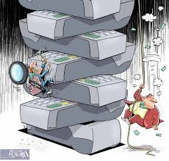
مزایای مالیات بر ارزش افزوده
شفافیت مالیاتی بیشتر می‌شود
انگیزه فرار مالیاتی کمتر می‌شود
از مالیات گیری مضاعف پرهیز می شود
زیرا مالیات پرداخت شده توسط تولیدکنندگان قبلی از مالیات بر فروش تولیدکننده بعدی کسر می‌شود به بیان دیگر مالیات بر ارزش افزوده نوعی مالیات بر فروش چند مرحله‌ای است که کالاها و خدمات واسطه‌ای را از پرداخت مالیات معاف می کند.
نکته:فرار مالیاتی در برخی کشورها، به دلیل عدم شفافیت درآمدها، زیاد است

Slide 14
سوال
مرحله اول
به فرض کشاورزان هر کیلوگرم پنبه تولیدی خود را به ارزش ۳۵۰۰ ریال به کارگاه‌های ریسندگی می‌فروشند
وکارگاههای ریسندگی این مقدار پنبه را به مقداری نخ تبدیل کرده و به ارزش ۵۵۰۰ریال به کارگاه‌های پارچه
بافی می‌فروشند در کارگاههای پارچه بافی نخ به پارچه تبدیل شده و به مبلغ ۷۵۰۰ به کارگاه‌های تولید پوشاک
فروخته می‌شود در این کارگاه‌ها پارچه به پوشاک تبدیل می‌شود و به مبلغ ۱۴000 ریال به دست مصرف کنندگان می رسد با توجه به این داده و ستاده ها
الف )ارزش افزوده مرحله دوم و چهارم کدام است؟ ب)قیمت نهایی پوشاک کدام است؟
مرحله دوم
مرحله سوم
مرحله چهارم
ارزش افزوده هر مرحله را که میخواهیم به دست آورید باید ارزش محصول آن مرحله را از ارزش محصول مرحله قبل کسر کنیم
2000=3500-5500
ارزش افزوده مرحله دوم
6500=7500-14000
ارزش افزوده مرحله چهارم
قیمت کالا در مرحله آخر همان ارزش تولید کالای نهایی است
نکته

Slide 15
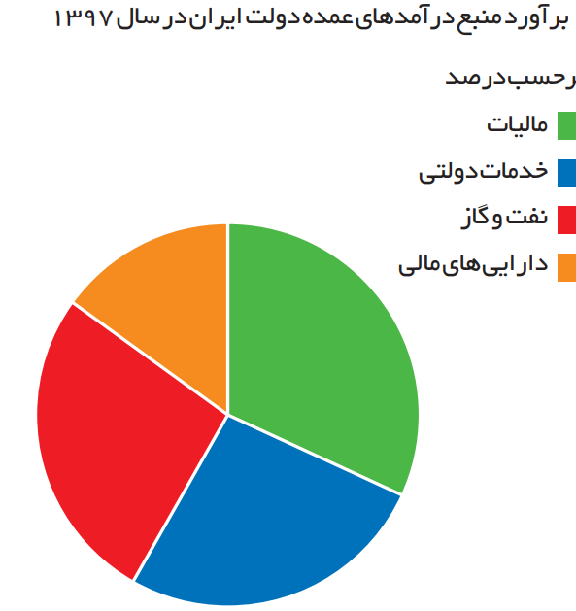
علاوه بر مالیات دولت ممکن است از فروش دارایی هایی مثل نفت درآمد کسب کند .
بخش زیادی از درآمدهای دولت از محل فروش داراییهای تجدیدناپذیری مانند نفت و گازتأمین شده است
1-که درآمدی پایدار نیست
2- درآمد آنها با قیمت نفت در حال نوسان است
3-همچنین این منابع قابل تحریم هستند
دارایی مثل نفت یا گاز تجدید پذیر نیستند
فروش این دارایی‌ها نه تنها به ما بلکه به نسل های بعدی هم مربوط می‌شود
زیرا
بنابراین باید در راه مناسبی از آنها استفاده کرد و تنها صرف هزینه‌های جاری کشور نشود
همچنین دولت بخشی از درآمد سالیانه خود را از طریق ایجاد بدهی تامین می کند
یعنی از مردم قرض می گیرد یا آنها را در طرح های عمرانی و سرمایه گذاری های درست شریک می کند

Slide 16
پایان

